Slide 1


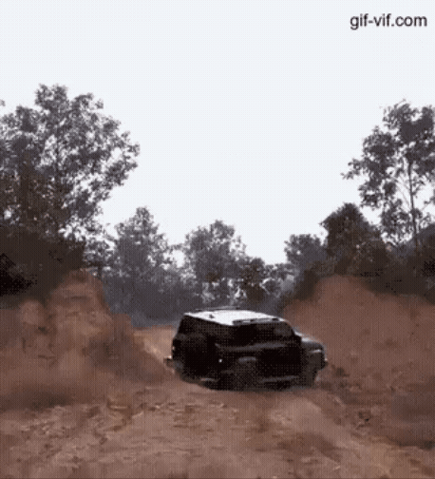
ARAÇ TAKLA SENSÖRÜ (ATS SİSTEMİ)
Gyro MPU 6050 Tabanlı Erken Müdahale İçin Bildirim Sistemi
HAZIRLAYAN
SAMİ OKÇETİN
KURUM
EGE ÜNİVERSİTESİ
EGE MESLEK YÜKSEKOKULU

Slide 2
ATS NEDİR?
Araç Takla Sensörü (ATS); araçların devrilme veya takla atma durumlarını jiroskopik sensörlerle algılayan otonom bir güvenlik sistemidir.
ÖZELLİKLERİ:
- Model yılı ne olursa olsun, trafikteki mevcut araçlara harici bir modül olarak kolayca monte edilebilir. Eski model araçları "Akıllı Güvenlik" seviyesine yükseltir.
-Yeni üretilen araçlarda, üretim bandında doğrudan aracın ECU (Elektronik Kontrol Ünitesi) sistemine gömülebilir. Araç içi multimedya ekranlarıyla tam uyumlu çalışacak şekilde tasarlanabilir.

Slide 3
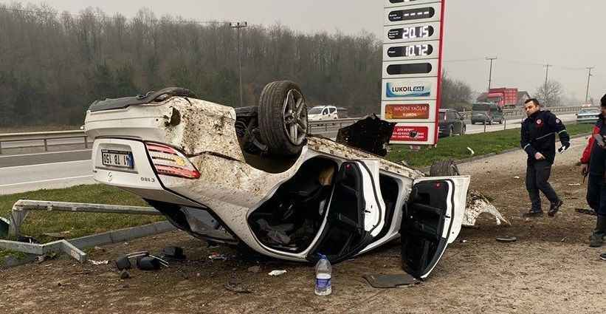
Problemin Tanımı ve Genel Amacı
Ana Problem: Trafik kazalarında, özellikle araçların takla atması veya şarampole yuvarlanması gibi şiddetli durumlarda, sürücü ve yolcuların bilinç kaybı yaşaması. Kazazedelerin yardım çağıramaması nedeniyle, sağlık ekiplerinin olay yerine ulaşmasında yaşanan gecikmeler. [1]
Tek Taraflı Kaza Riski: Türkiye'deki ölümlü kazaların %52,4'ü "Tek Araçlı Kazalar"dan oluşmaktadır. (Bu kazalar genellikle yoldan çıkma, devrilme ve takla atma şeklindedir). [2]
Yoldan Çıkma Gerçeği: Trafik kazalarında en çok ölüm sebebi olan 2. kaza türü "Yoldan Çıkma"dır (yılda yaklaşık 1.281 ölüm). (Bu senaryoda araç genellikle şarampole yuvarlandığı için yoldan geçenler tarafından fark edilmez). [3]
Trafik kazalarındaki toplam ölümlerin yaklaşık %47'si ne yazık ki kaza anında olay yerinde gerçekleşmektedir.

Slide 4

Neden Almalısınız?
Günümüz araçlarında güvenlik sistemleri genellikle hava yastığı, ABS veya ESP gibi sürüş destek teknolojileriyle sınırlıdır. Günümüz araçlarında güvenlik sistemleri genellikle hava yastığı, ABS veya ESP gibi sürüş destek teknolojileriyle sınırlıdır. Bizim projemizde ise bunların yanında bir kaza anında gerekli mercilere bildirim göndermeyi amaçlıyoruz. Kazalarda erken müdahale süresini kısaltır ve can kayıplarını önlemeyi hedefler. Tıpta 'Altın Saat' olarak bilinen ilk 60 dakika, hayatta kalma şansını %80 artırır. ATS Sistemi, ihbar süresini insan faktöründen çıkararak bu kritik süreyi korur.

Slide 5
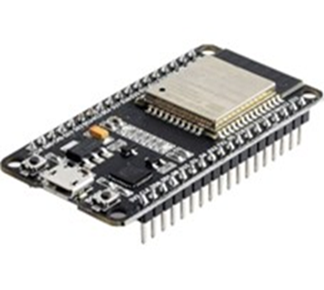
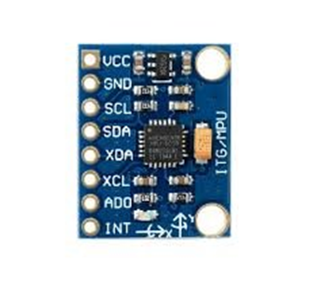
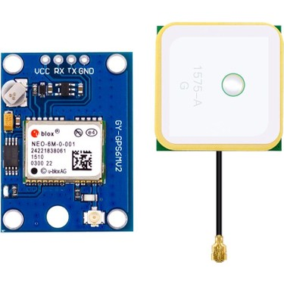
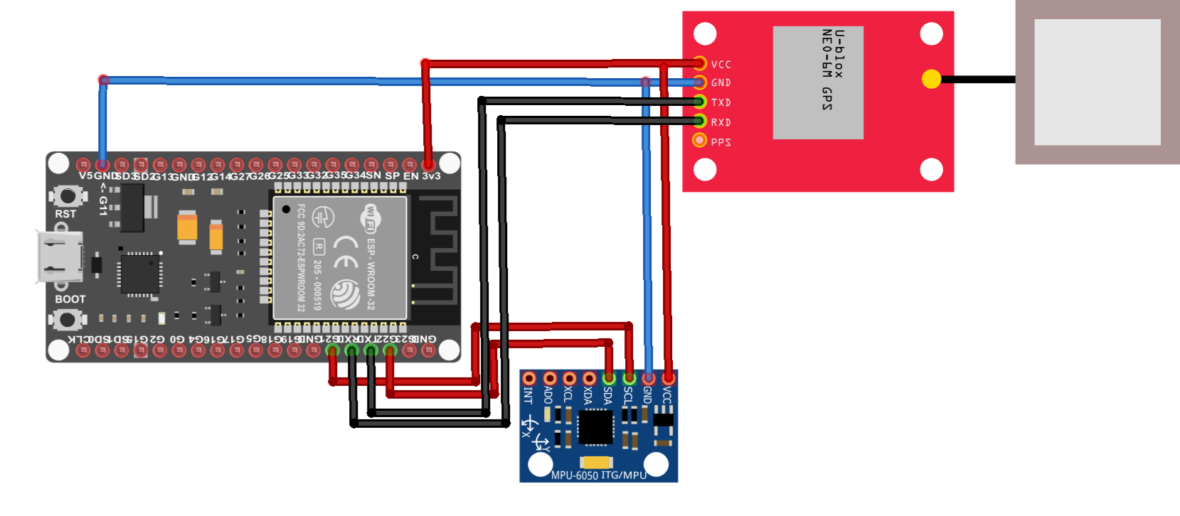
Sistem Mimarisi
Kontrolcü (ESP32): Sistemin beyni; çift çekirdekli yapısı sayesinde sensör verisini işlerken aynı anda haberleşme protokollerini yönetir.
Açı ölçümü (MPU6050): 6 eksenli hareket işlemcisi, zemin üzerindeki en ufak titreşimleri (X ve Y koordinatları) tespit eder.
Gps (GY-NEO6MV2): Uydulardan aldığı koordinat verilerini kaza anında paketleyerek tam konum bildirilmesini sağlar.

Slide 6
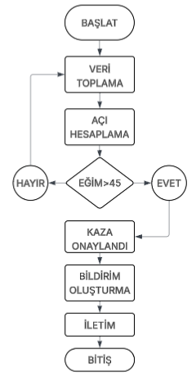
Karar Mekanizması ve Algoritma
Sistem sürekli 45-60 derece eşiğini kontrol eder. Eğer bu eşik aşılırsa, 'hatalı alarmı' önlemek için 200ms boyunca doğruluğunu teyit eder ve ardından GPS verisini çekip gönderir. Araç dinamikleri ve virajlardaki merkezkaç kuvveti hesaplanarak, hatalı alarmları önlemek için 'güvenli eşik' 45° olarak seçilmiştir.

Slide 7
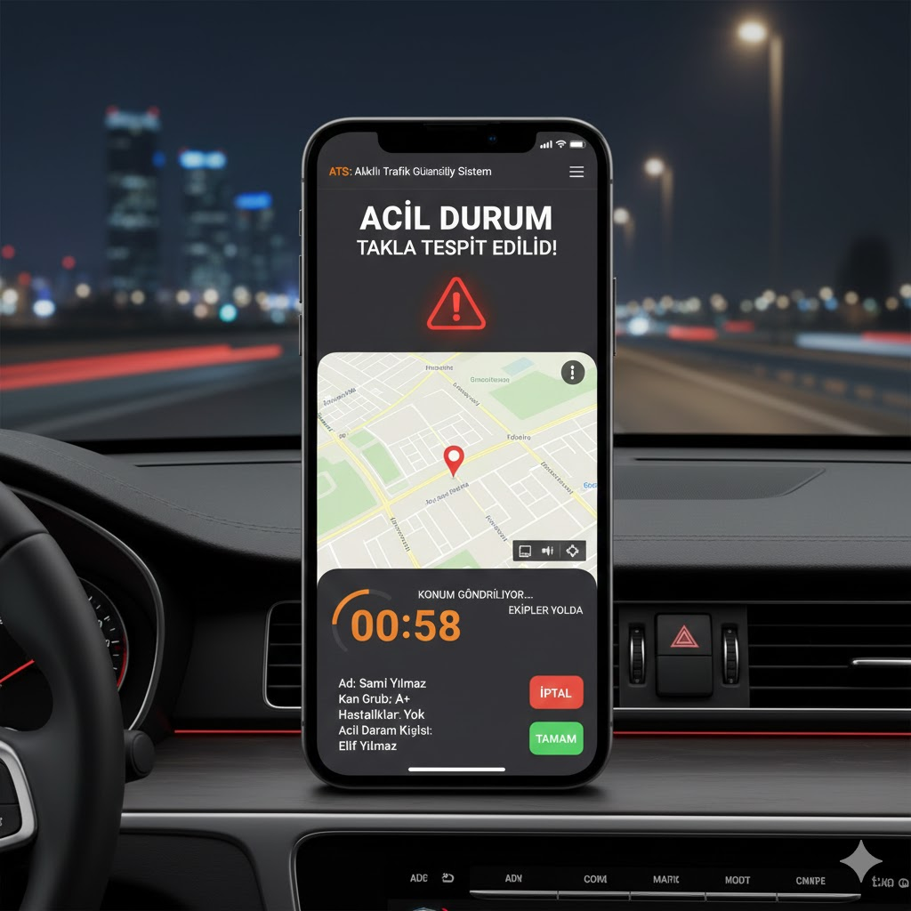
Gelecek Vizyonu
Mobil Uygulama ve Sağlık Verisi Entegrasyonu:
Gelecekte sisteme entegre edilecek bir mobil uygulama ile sürücünün kan grubu, kronik hastalıkları veya alerji bilgileri kaza koordinatıyla birlikte 112'ye gider. Ekipler olay yerine ulaştığında kazazedenin tıbbi geçmişini bilerek müdahale eder.

Slide 8
Referanslar ve Kaynakça
Türkiye İstatistik Kurumu (TÜİK). (2024). Karayolu Trafik Kaza İstatistikleri. [Erişim: tuik.gov.tr]
Emniyet Genel Müdürlüğü. (2024). Trafik İstatistik Bülteni. Trafik Başkanlığı Yayınları.
InvenSense MPU-6050 Datasheet: "InvenSense Inc. (2013). MPU-6050 Product Specification Revision 3.4.
Espressif (2023). ESP32-WROOM-32 Series Datasheet v3.2.
Lerner, E. B., & Moscati, R. M. (2001). The Golden Hour: Scientific Fact or Medical Concept? Academic Emergency Medicine.
https://data.tuik.gov.tr/Bulten/Index?p=Road-Traffic-Accident-Statistics-2024-54056
https://www.netgaste.com/video/14131222/feci-kaza-takla-atan-aracta-bir-kisi-oldu
https://www.icisleri.gov.tr/bilgiteknolojileri/yeni-nesil-112-acil-cagri-merkezi?ya_src=serp300

Slide 9
TEŞEKKÜRLER
E-posta: okcetinsami@gmail.com

